Slide 1
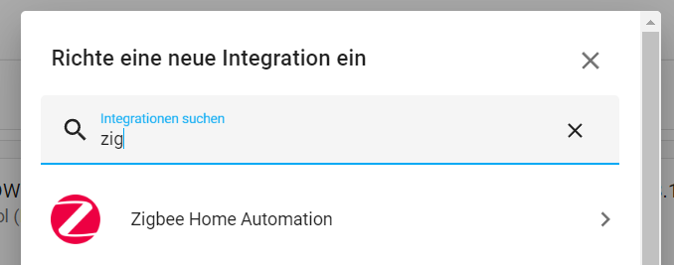
ZigBee Geräte in HomeAssistant
ZigBee Home Automation
Direkt integriert ➔ einfach
Nicht optimal anpassbar
Nicht alle Geräte werden unterstützt
Zigbee2Mqtt
Etwas mehr Konfigurationsaufwand
Beste Geräteunterstützung
Gute Dokumentation
Phoscon, deCONZ
Eigenes AddOn für Conbee II

Slide 2
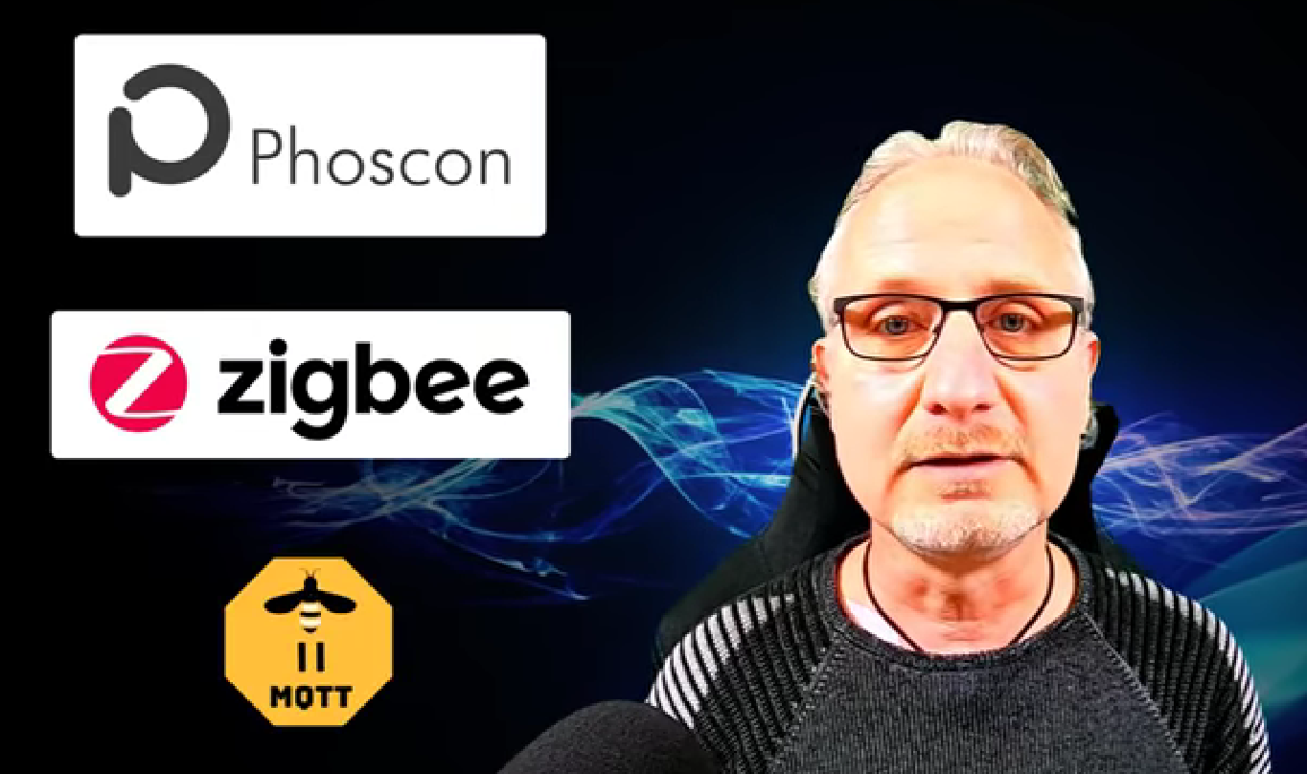
Vergleich
https://www.youtube.com/watch?v=RWzzNe5gm5s&ab_channel=SmartHomeJunkie

Slide 3
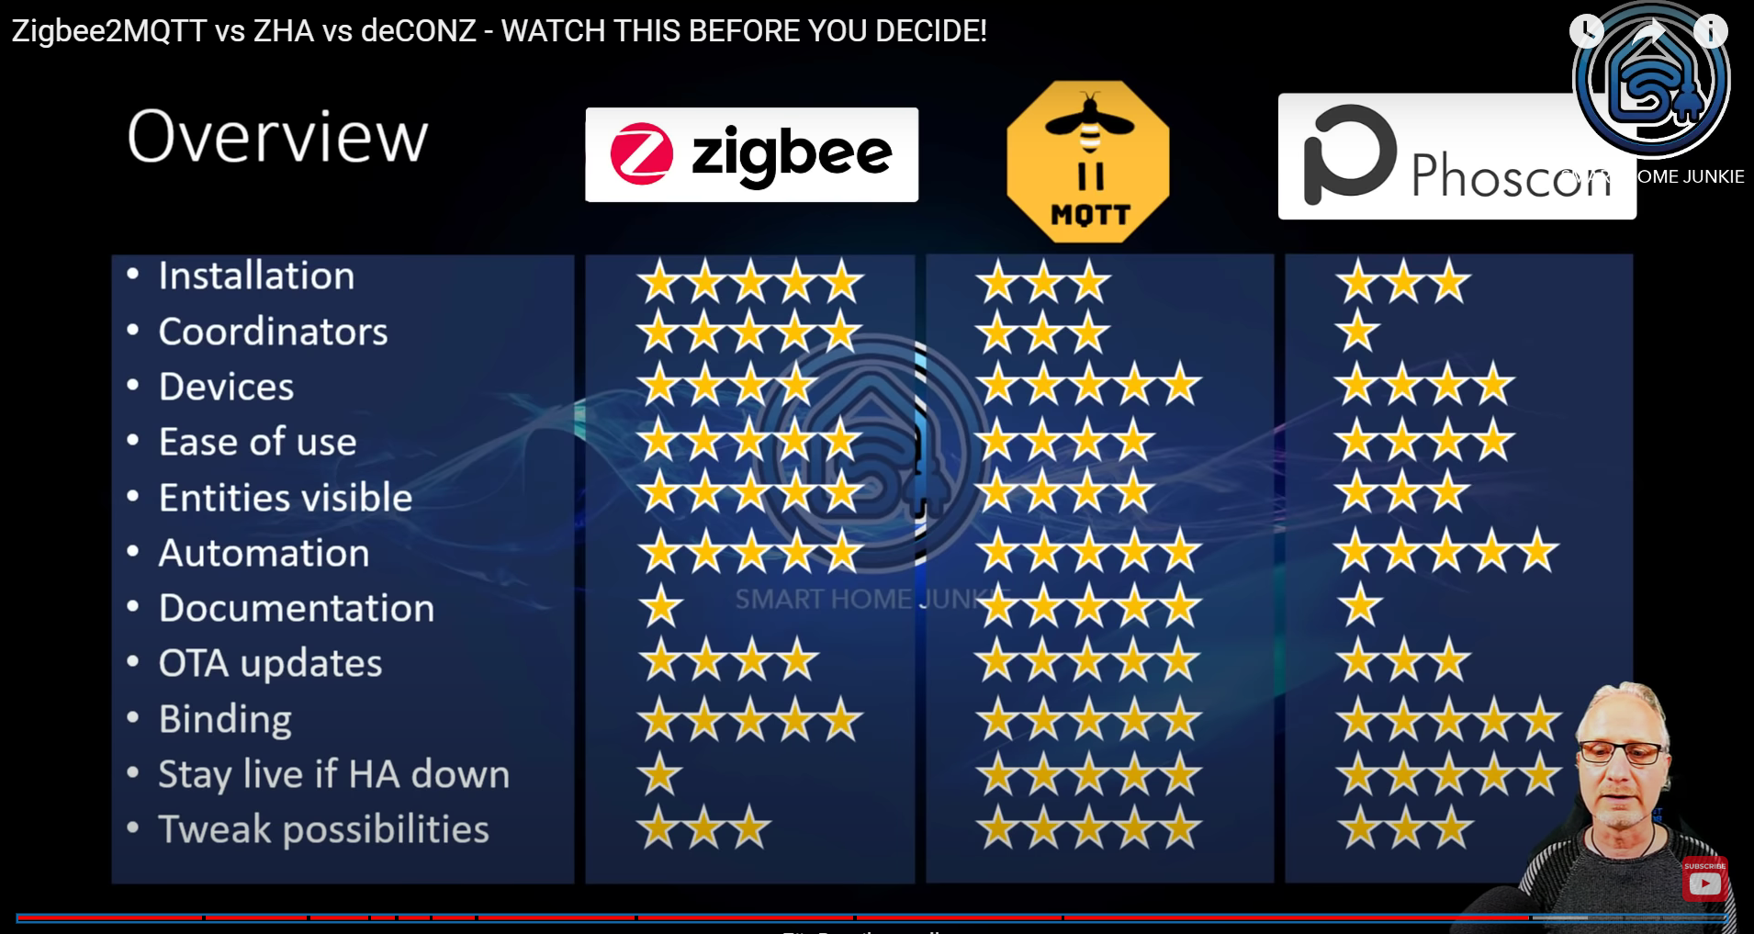
Ergebnis

Slide 4
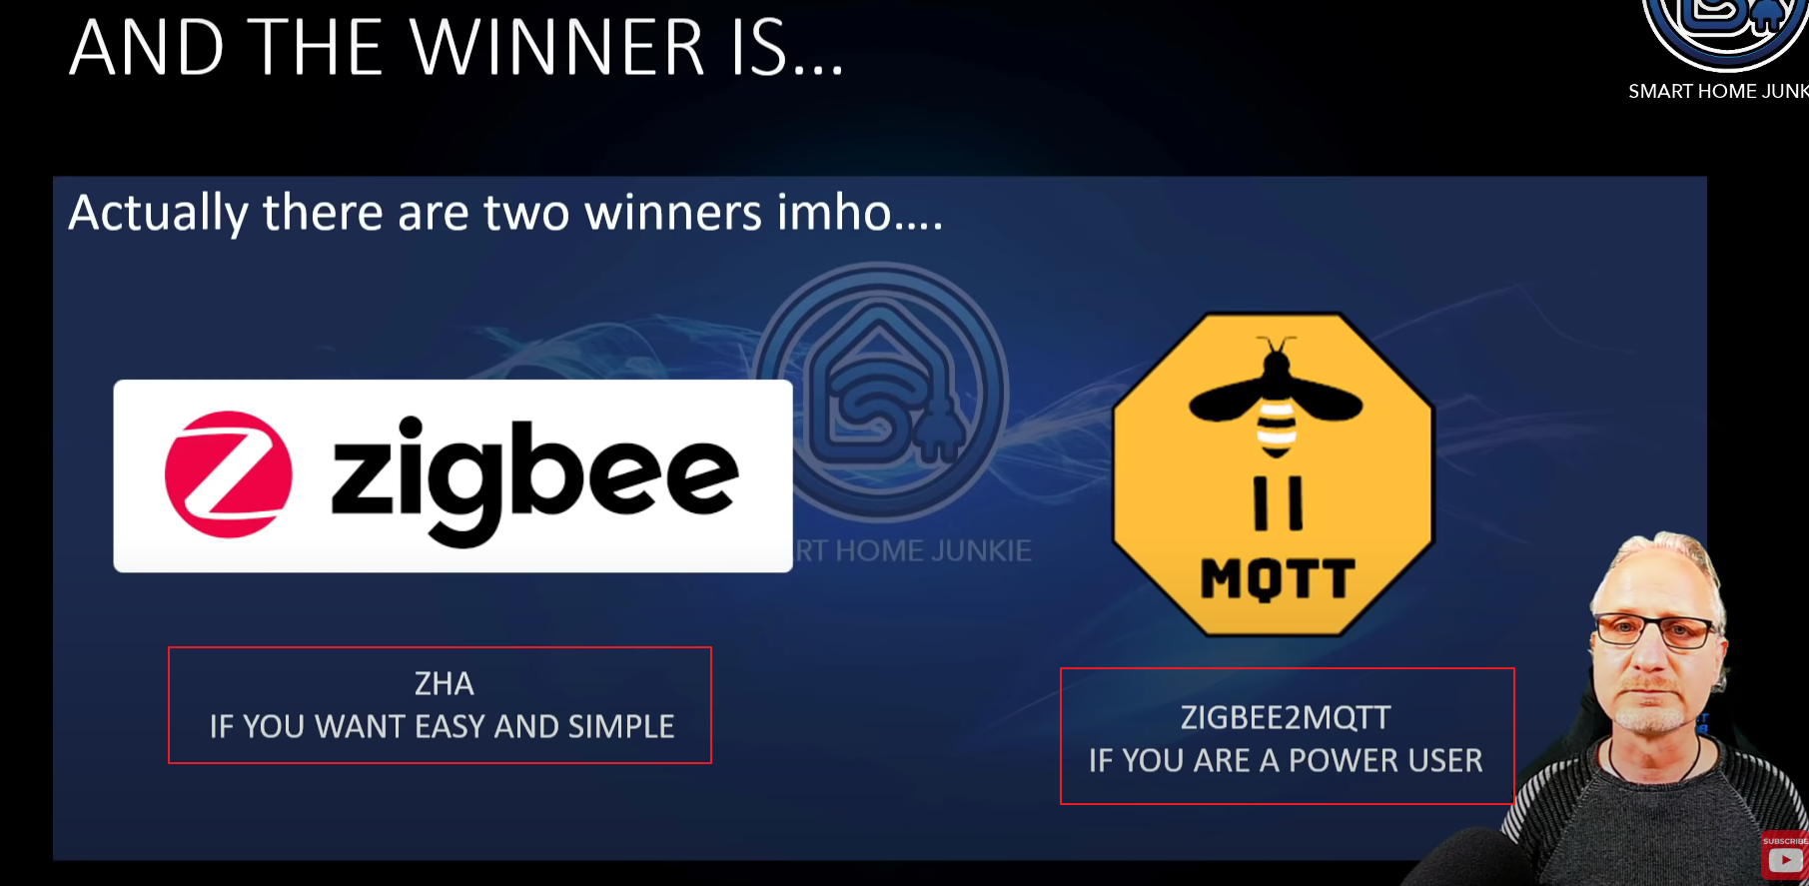
Winner

Slide 5
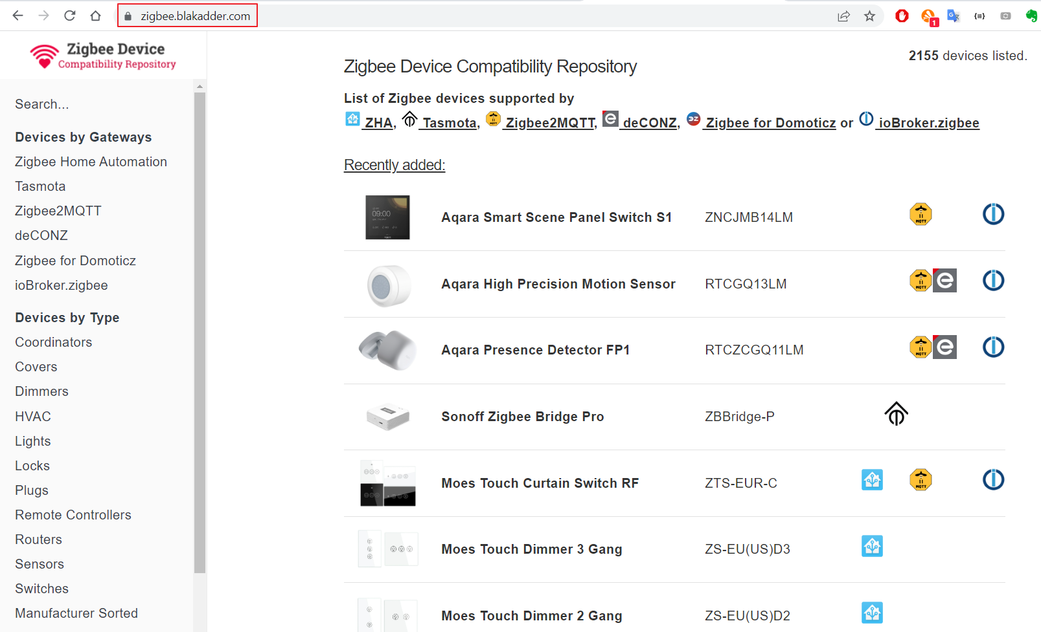
Geräteübersicht - https://zigbee.blakadder.com/

Slide 6
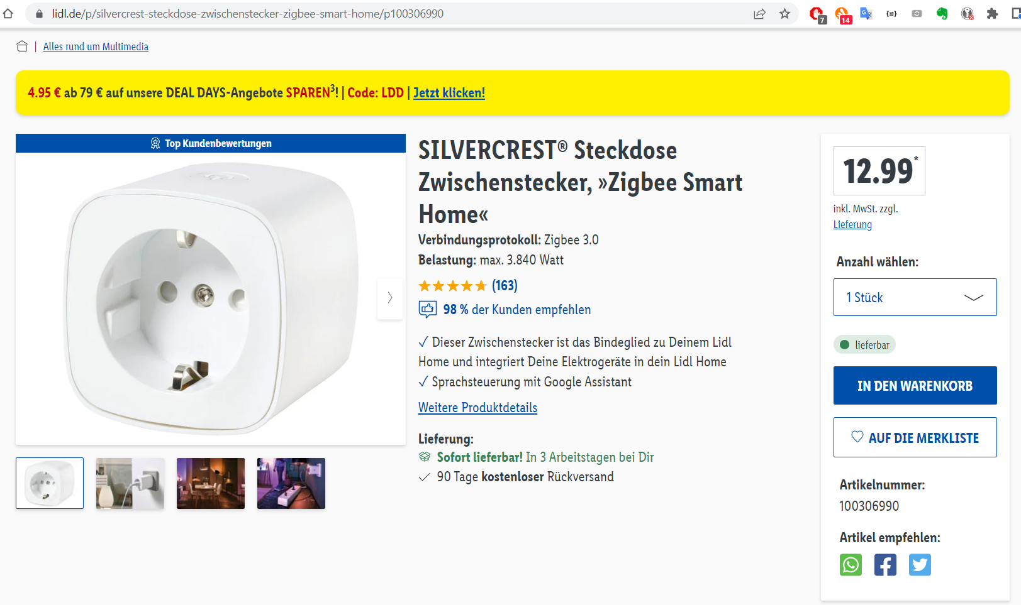
Lidl-geräte gibt es zum Nachkaufen

Slide 7
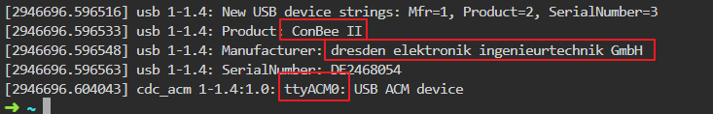
ZigBee Stick installieren
https://www.youtube.com/watch?v=z7d0OQjSiOI&ab_channel=SmartHomeJunkie
Terminal öffnen
ls /dev/tty*
/dev/ttyACM0
dmesg

Slide 8
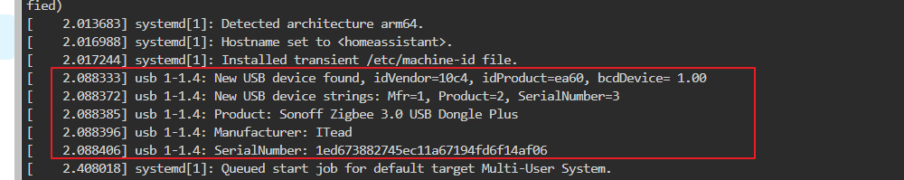
Sonoff-Stick

Slide 9
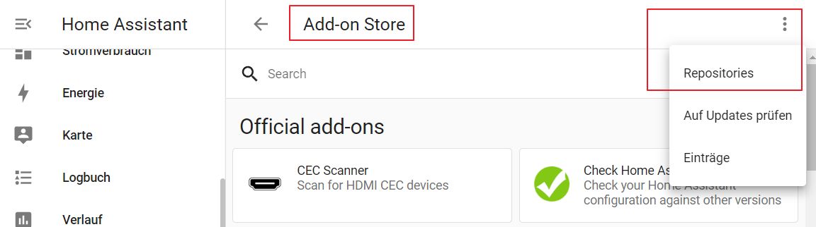
Zigbee2Mqtt
https://github.com/zigbee2mqtt/hassio-zigbee2mqtt#installation
Mosquitto installieren
Benutzer zigbee mit Kennwort anlegen
Im AddonStore Zigbee2Mqtt händisch installieren

Slide 10
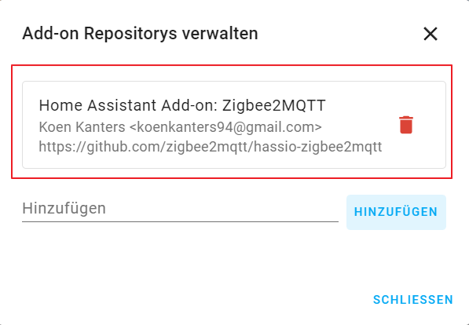
Repository installieren
https://github.com/zigbee2mqtt/hassio-zigbee2mqtt
Im Fehlerfall HA neu starten

Slide 11
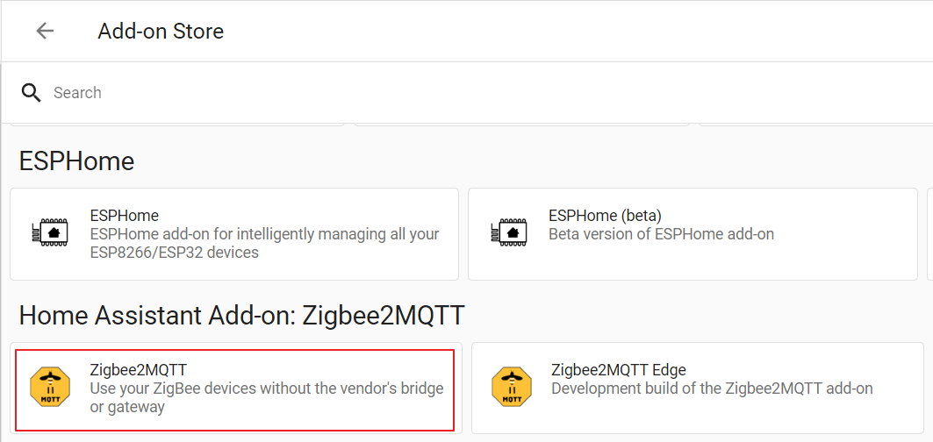
Als Addon verfügbar

Slide 12
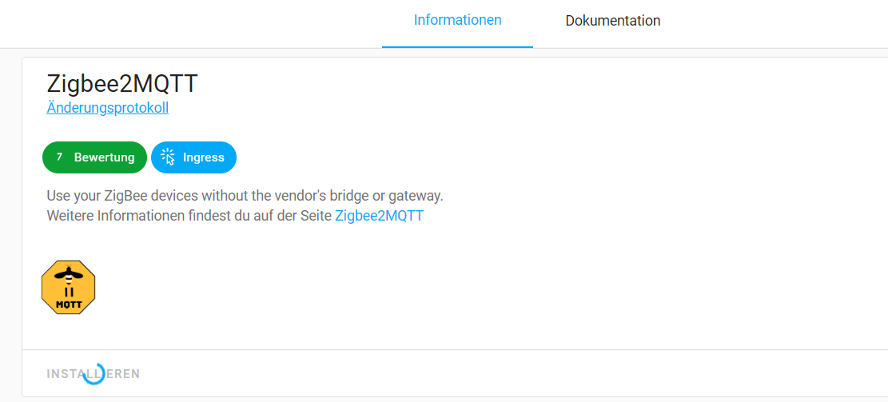
Installation

Slide 13
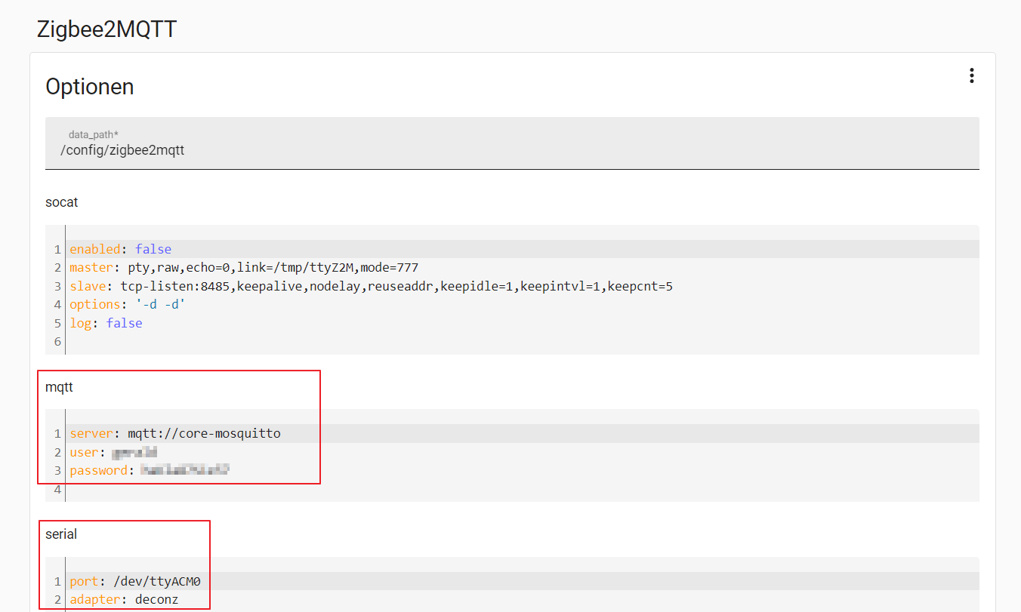
Konfiguration Dresden-Electronics

Slide 14
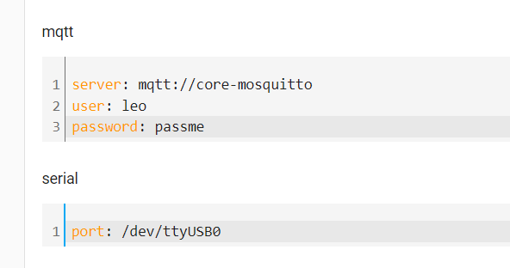
Konfiguration Sonoff-Stick

Slide 15
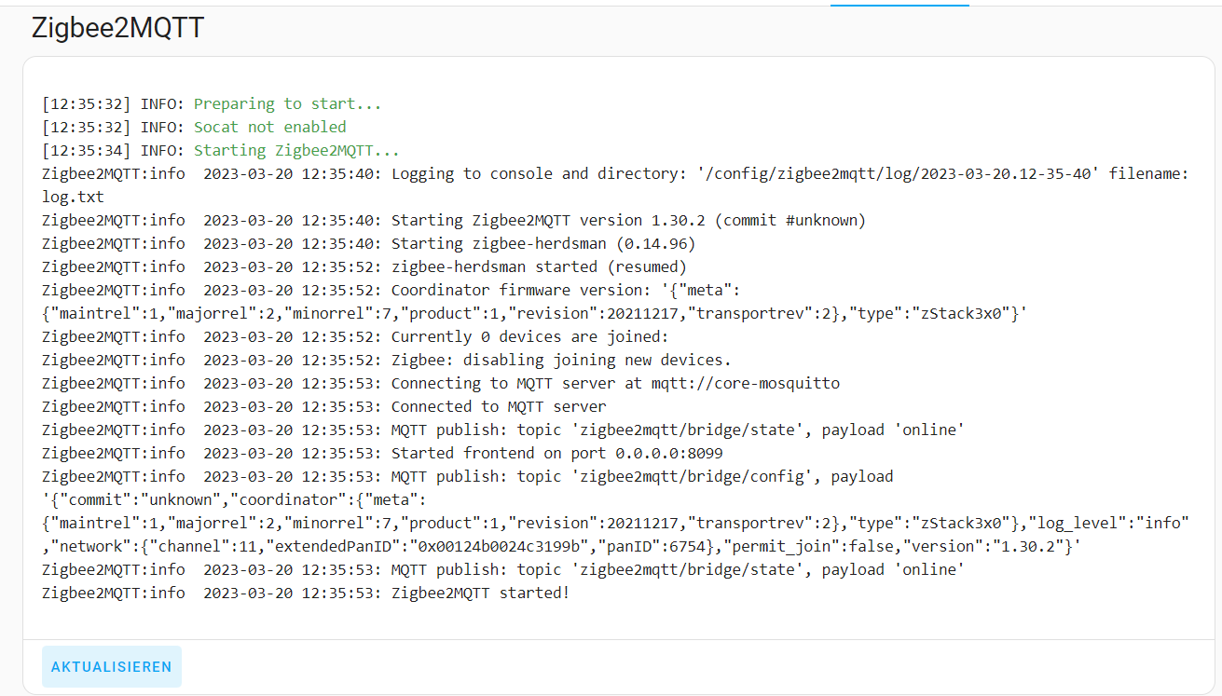
Laut Protokoll ok

Slide 16
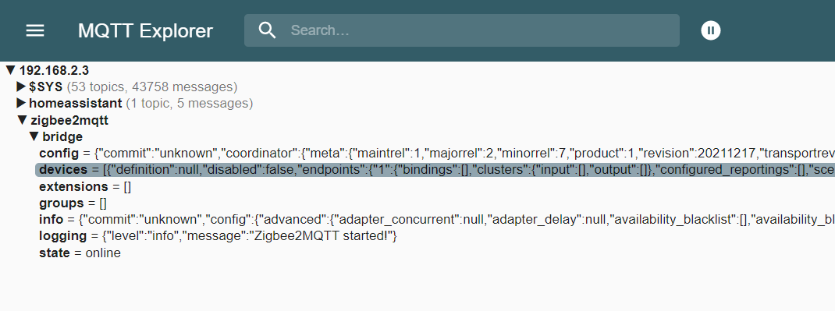
Verbindung mit MqttExplorer prüfen
Passt auch

Slide 17
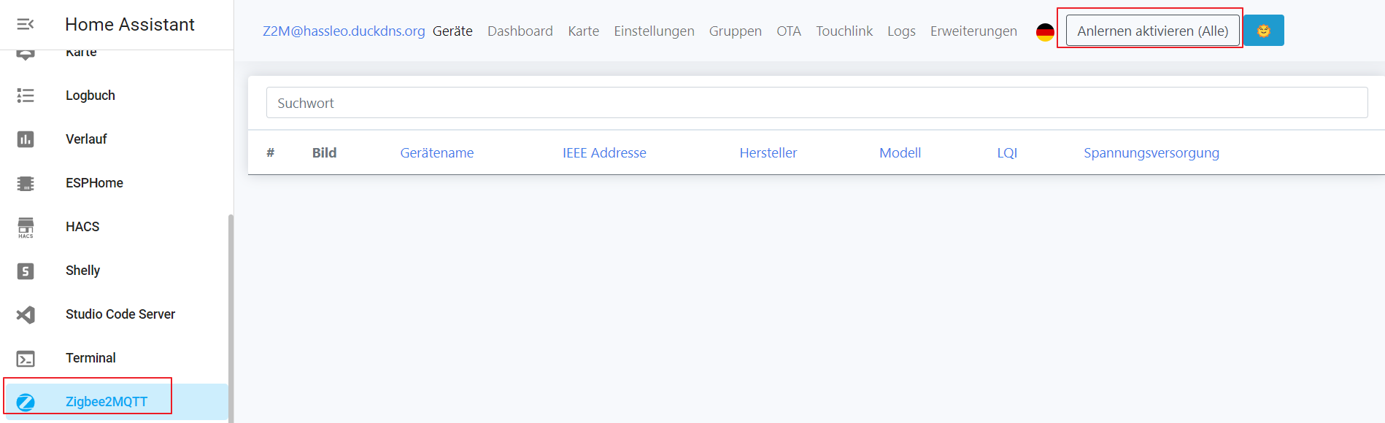
Error 502 ➔ restart HA
Bereit zum Anlernen

Slide 18
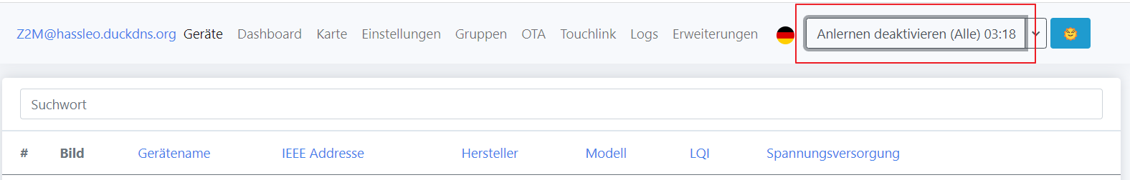
Anlernen
Wenn Zeit nicht läuft ➔ kein Anlernmodus aktiv
Stick über Kabel anschließen
Zeit lassen, bis die Kommunikation abgeschlossen ist

Slide 19
ZigBee-Devices
Lidl-Plug
https://www.zigbee2mqtt.io/devices/HG06337.html

Slide 20
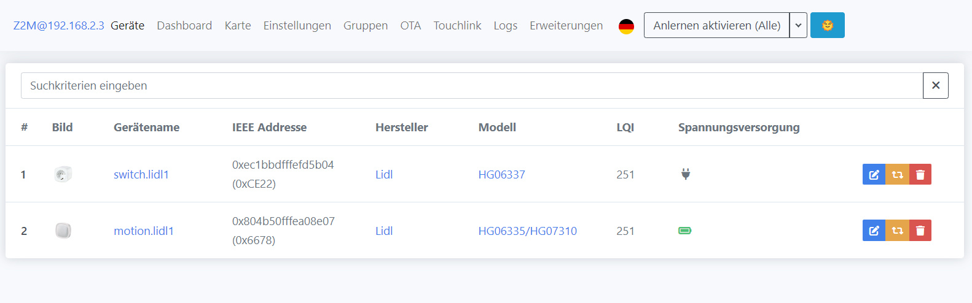
Geräteübersicht
Umbenennen möglich

Slide 21
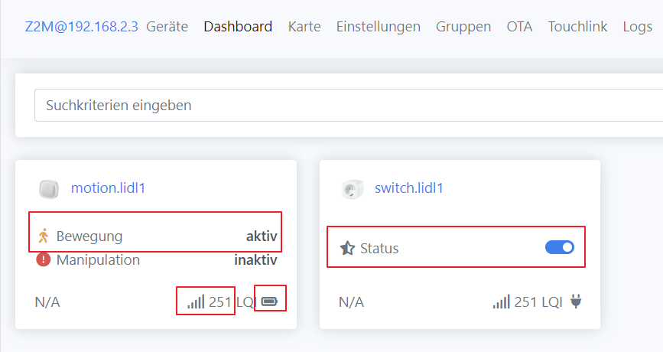
ZigBee Dashboard

Slide 22
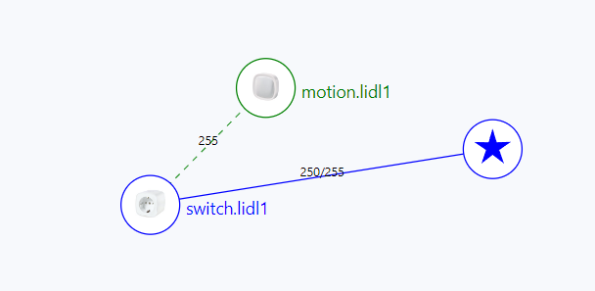
Karte
Geräte am Stromnetz fungieren als Router
Meshnetzwerk

Slide 23

Gutes Video
https://www.youtube.com/watch?v=BrtlBMjpnbA&ab_channel=simon42

